Slide 1
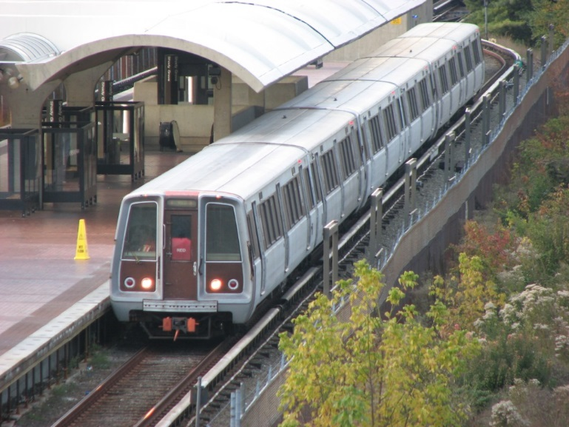
RED METRO
Propuesta de desarrollo

Slide 2
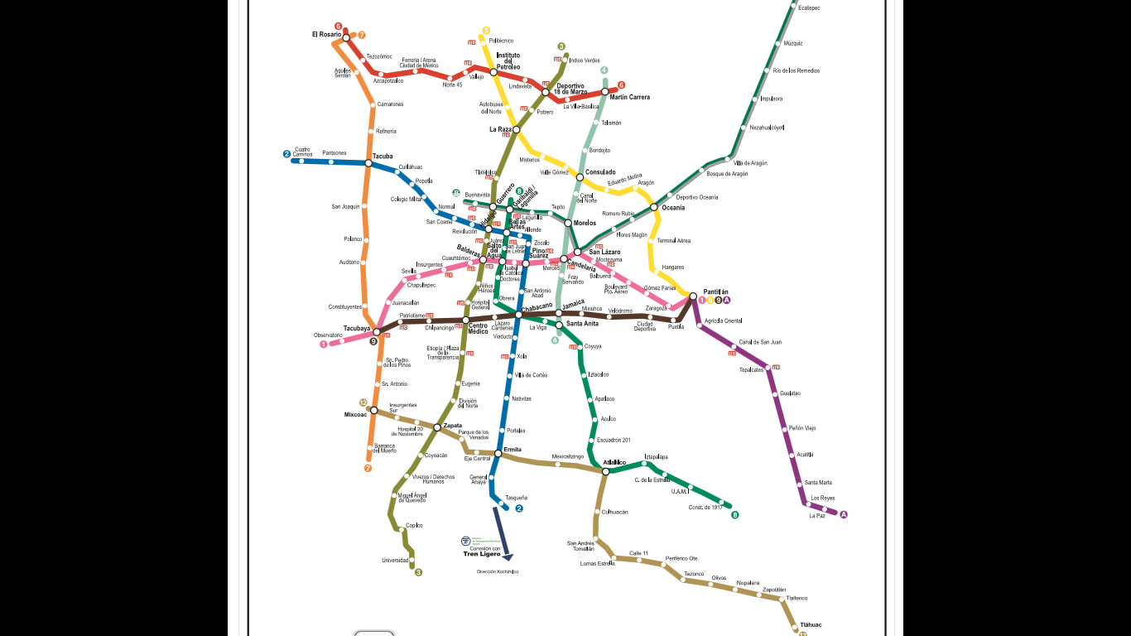


Descripción del problema
Es complejo lograr aprenderse las diferentes rutas que existen, así como los diferentes horarios y los transbordos al ir de un lugar a otro, donde la ciudad de origen pertenezca a una ruta diferente de la de la ciudad de destino.

Slide 3
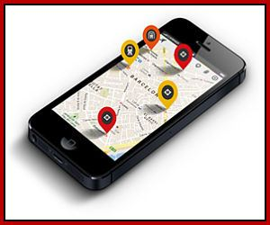
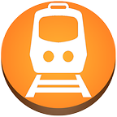
Propuesta
Lo que se plantea es que se pueda utilizar esta propuesta de aplicación no sólo en esta red de metro, sino en las redes de metros de otras ciudades. Aunque por el momento utilizaremos datos de la red de metro del DF.
Se aplicará algoritmia que consideramos que será útil en este problema y que observamos que las otras aplicaciones no utilizaban. Esta algoritmia nos ayudará a interpretar ciertos contextos que puedan afectar la afluencia del metro.

Slide 4
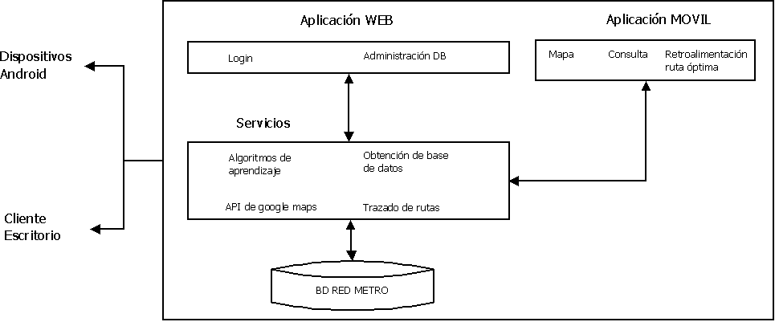
Arquitectura General

Slide 5
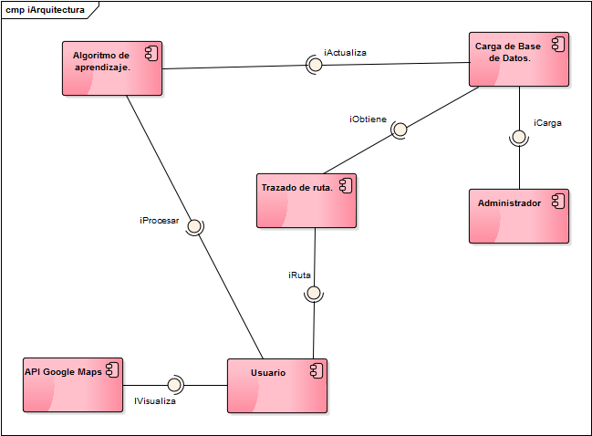
Diagrama de componentes

Slide 6

Recuperación de información
-Los clientes (administradores) se ponen en contacto con los desarrolladores de la aplicación.
-Los desarrolladores le proporcionan una cuenta de acceso para la aplicación Web.
-Los Clientes (administradores) bajan la plantilla de rutas y horarios.
-Los Clientes (administradores) llenan las plantillas y las suben al sistema.
-El sistema valida que la información sea correcta y que cumpla con aspectos de seguridad mínimos (SQL Injection), de no ser así, se muestra un mensaje de alerta informando al usuario que la carga de datos ha fallado.
-El sistema procesa el archivo de Excel a formato JSON para después ser manipulado con un script de Python y realizar la inserción de información a la base de datos.

Slide 7
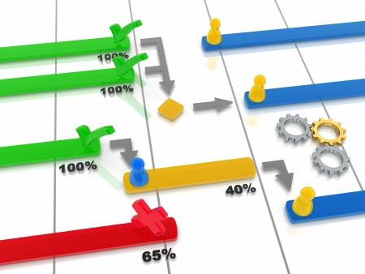
Avance de plataforma
Los datos de las rutas y los horarios de la red de metro de México fueron cargados a la base de datos “RedMetro”.

Slide 8

Integrantes Equipo 2
Lorenzo Alfonso Ramírez Zarate
Osvaldo Cordova Aburto
Cristian Shaid de Jesús García
Alberto Sánchez Ramos

Slide 9
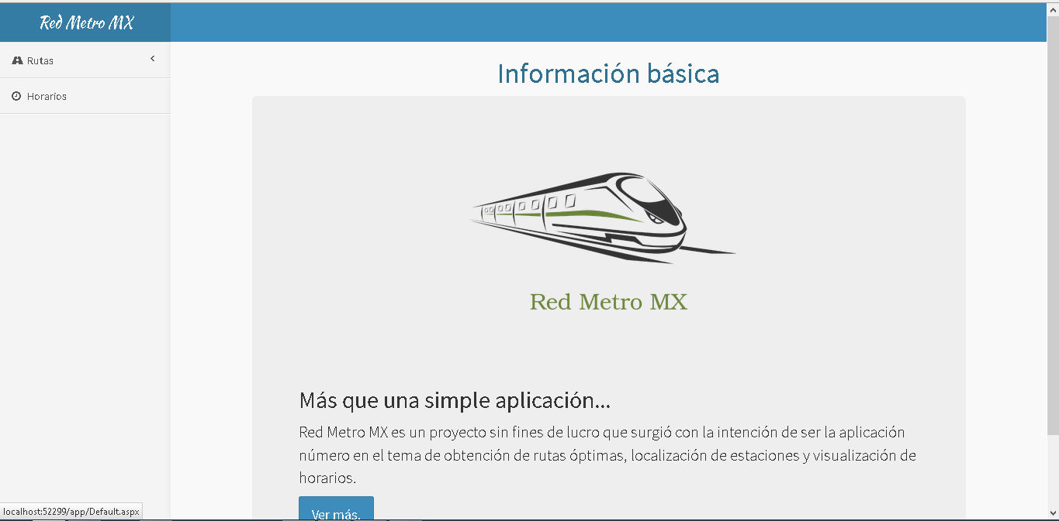
Pantallas de la aplicación

Slide 10
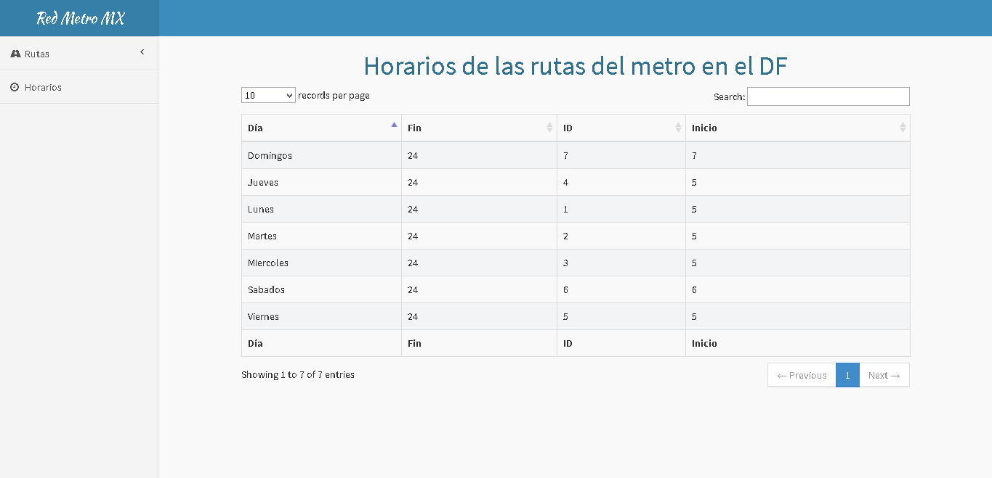

Slide 11
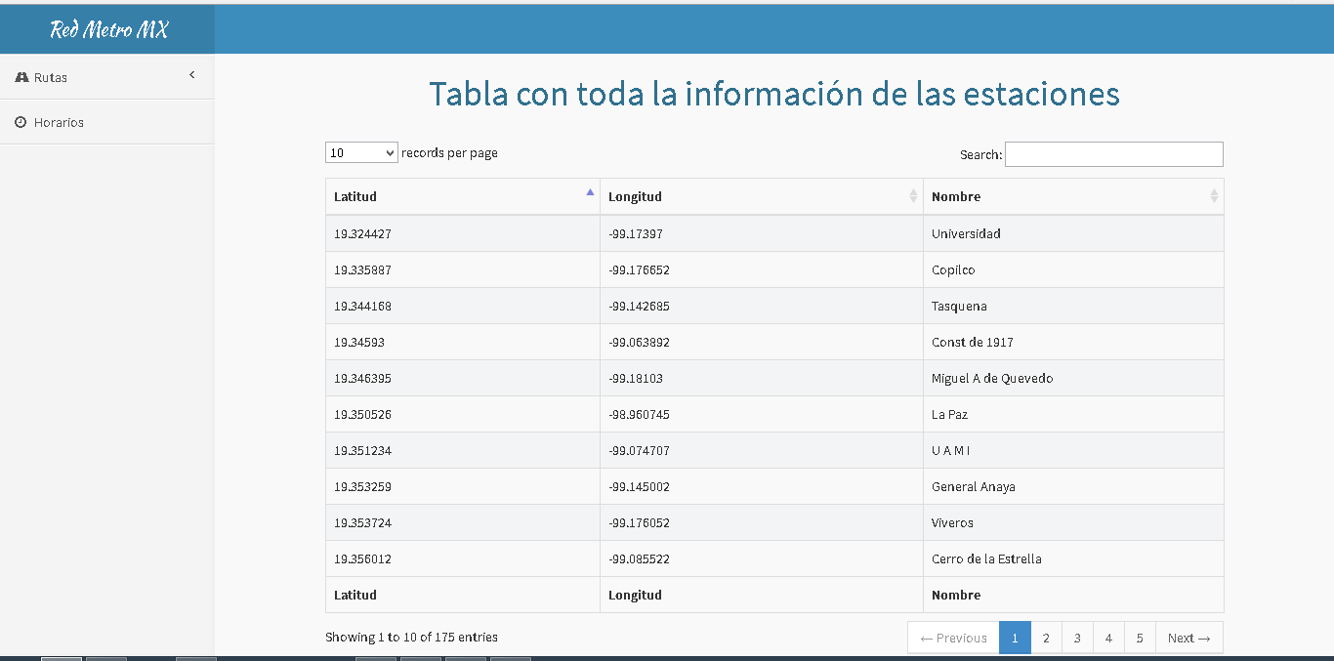

Slide 12
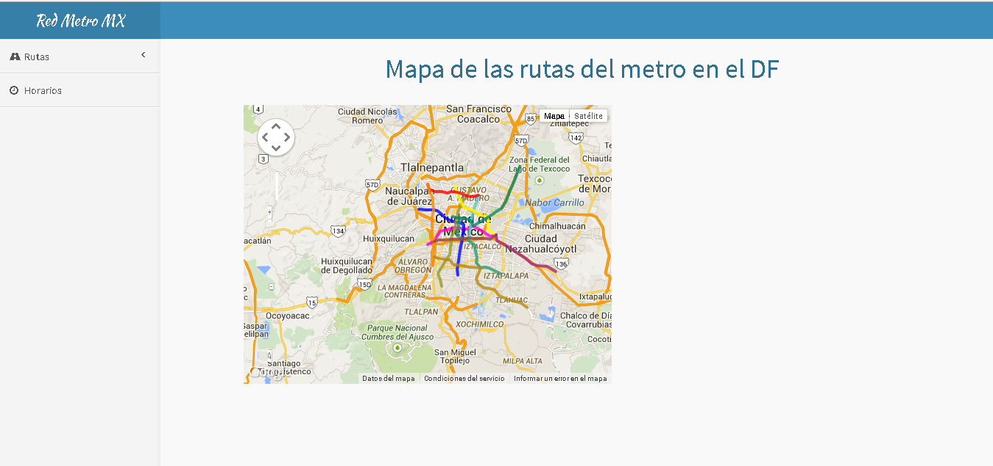

Slide 13
Aplicación web
La aplicación web consiste en 4 vistas: Default, Rutas, Horarios e InformacionGeneral
Default: Pantalla de inicio, sólo muestra información referente a Red Metro MX
Rutas: Se muetra un mapa con las líneas del metro trazadas.
Horarios: Se muestra un DataTable con la información de todos los horarios en la base de datos
InformacionGeneral: Se muestra un DataTable con la información de todas las estaciones almacenadas en la base de datos.

Slide 14
Algoritmo de ruta óptima
Se desarolló un algoritmo en prolog (dijkstra), que recibe como parámetros, dos estaciones , una variable donde devuelve las rutas y una última variable que indica la distancia
Se planeó una conexión de prolog y C#
Para obtener las distancias entre dos estaciones se usó el algoritmo de Haversine hecho en Python y haciendo uso de los webservices para la obtención de las estaciones.

Slide 15
WebServices
GetRutas: Nos devuelve la longitud , latitud y nombre de las estaciones.
GetRutasByName: Nos devuelve toda la información de una estación basándose en el nombre.
GetHorarios: Nos devuelve toda la información de la tabla horarios.
GetEstacionByLatLong: Nos devuelve toda la información de las estaciones.

Slide 16
Implementación SQl en azure
Para la parte de la creación de la base en Azure, utilizamos una herramienta llamada Razor SQL que nos permite crear de forma gráfica las tablas y las consultas de diferentes Manejadores de Bases de datos incluyendo SQL Azure.
Razor SQL no es un software gratuito por lo que sólo usamos el periodo de prueba de 30 días.

Slide 17
Cliente de Escritorio
Se utilizó Gmap.Net como API principal para la visualización de mapas en Windows Forms.
Se utilizó los webservices descritos anteriormente para la obtención del nombre, latitud y longitud de las estaciones.
El cliente de escritorio muestra las líneas trazadas en el mapa y permite seleccionar un destino y origen y colocar los marcadores en el mapa.

Slide 18
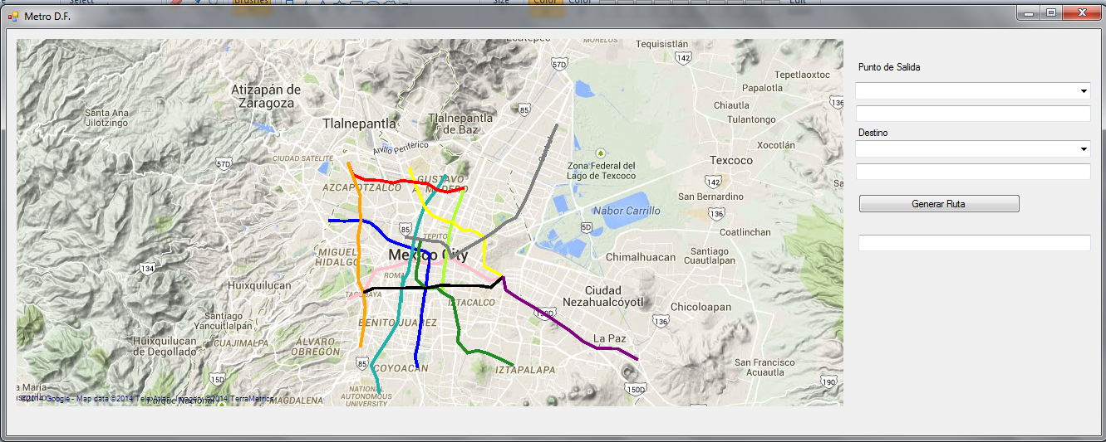
Cliente de escritorio (imagen)

